Slide 1
认知神经科学中的 ERP研究

Slide 2
ERP的学术位置
属于心理生理学（psychophysiology）范畴
心理生理学以心理指标为自变量，生理指标为因变量，一般以人为被试。
生理心理学（physiological psychology）以生理变化为自变量，以心理因素为因变量，一般以动物为被试
心理生理学是从生理心理学中分离出来的。同属认知神经科学。
认知神经科学是在近十年才兴起的一门交叉学科，它是当前脑科学界颇受关注的领域，ERP也是其中的重要组成部分。

Slide 3
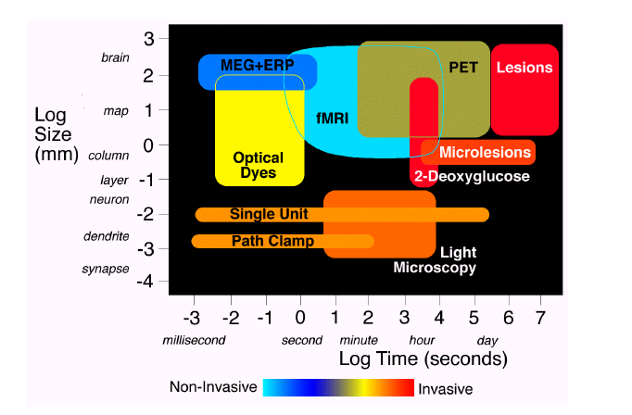

Slide 4
ERP的优势
无创性、时间分辨率高 — 便于与RT 配合进行认知过程研究，
空间分辨率128导约为3mm，达到了现代水平。
认知可分为认知过程和认知状态，过程指的就是时间过程。
是心理学工作者进行认知神经科学研究的最得力的方法。

Slide 5
内 容
常见ERP成分
注意研究
记忆研究
思维研究
情绪与 认知

Slide 6
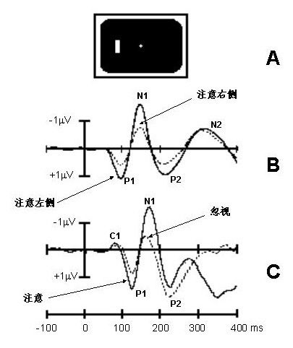
C1成分
最早的视觉ERP成分
不以极性命名
出现于(onset)刺激后40－60 ms，峰值80－100 ms
分布于头皮后部中线，可能来源于V1
典型的外源性成分：对刺激的物理参数（对比度、空间频率）敏感；不受注意的影响

Slide 7
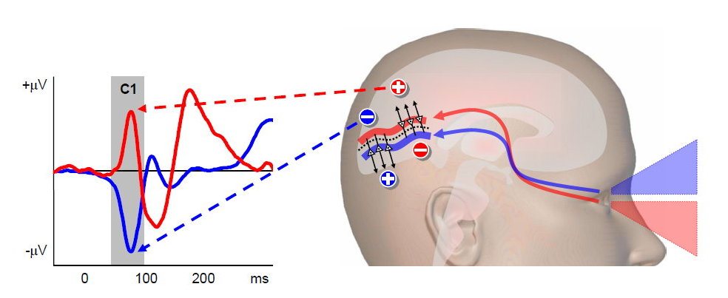
上下视野与C1的极性

Slide 8
P1成分
随C1之后
出现于刺激后60－90 ms，峰值100－130 ms
分布于两侧枕部，可能来源于外纹状皮层和梭状回（fusiform）
对刺激的物理参数（对比度、空间频率）敏感；也对空间注意的方向敏感

Slide 9
N1成分
P1之后，N1的亚成分
前部N1：峰值100－150 ms
后部N1：峰值150－200 ms
分布于顶叶及两侧枕部
受空间注意的影响，反映识别加工

Slide 10
N170成分
特异性面孔加工负波 (Jeffreys, 1989)
VPP (vertex positive potential)，峰潜伏期相同于N170，极性相反，头皮中央中线部位
溯源：右侧枕部
识别倒转的面孔时，N170潜伏期延迟，波幅增大
“面孔加工特异性”，目前仍在争论之中

Slide 11
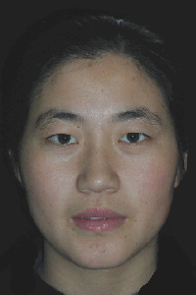
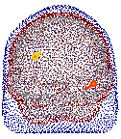
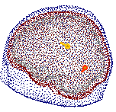
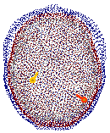
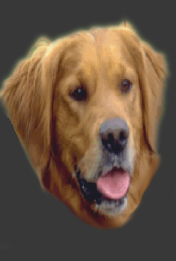
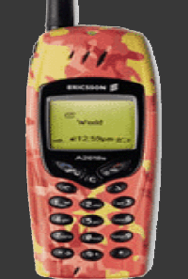
-200
-2.5
300
550
800 ms
PO8
0.0
2.5
5.0
7.5
10.0
N170偶极子源定位在右侧颞枕部（右侧梭状回）

Slide 12
P2成分
N1之后
分布于额中央部
靶刺激产生的P2较大，当靶刺激概率减小时，P2效应增强
受空间注意的影响，反映识别加工

Slide 13
N2 Family
Standard Stimulus：N2
Deviant Stimulus：MMN+N2b
Target：N2a+N2b
靶刺激的概率越小，N2b波幅越大
听觉N2b分布于中央部，视觉N2b在后部
视听N2b是否代表同源性神经机制？
N2pc: 对侧，反映空间注意与目标位置
N270：冲突负波

Slide 14
N270
数学加工的错误（Wang et al, 2000）
与实验情境，刺激物与脑内原有存储信息的冲突相关
无论刺激内容是否相关，只要存在冲突，成人都能诱发出N270;儿童在N270成分上表现出注意的控制作用
N270的出现与刺激物的物理属性(数字、图形、颜色)无关，也不受刺激概率变化的影响

Slide 15
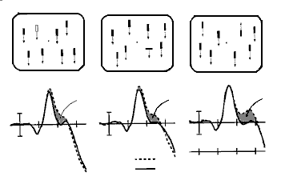
N2pc
颜色 朝向 运动
N2pc
N2pc
N2pc
-3μV
+3μV
对侧
同侧
0 100 200 300 ms

Slide 16
P3 Family
P3a+P3b (Squires et al, 1975)
P3a－前额部，P3b－后顶部
不可预知的、小概率的；任务相关则产生P3b
影响因素
靶刺激概率：概率越小，P3波幅越大
心理资源/负荷
P300 Interpretation
Context updating (Donchin, 1981)
Task has completed

Slide 17
A
B
C
D
标准刺激 靶刺激 非靶刺激 刺激缺失 新奇刺激

Slide 18
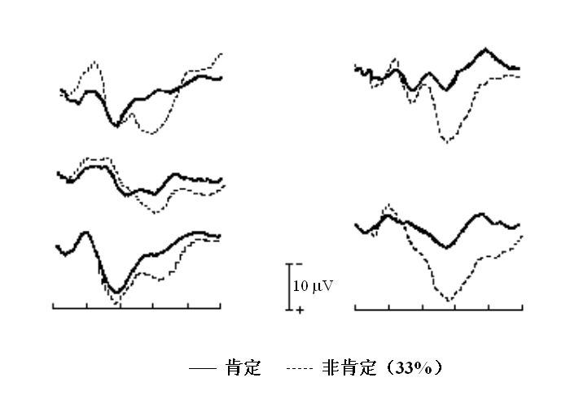
Sutton等首先报告P300 （ Science , 1965 ）

Slide 19
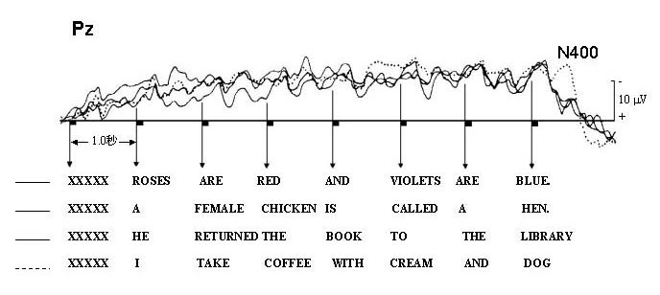
N400 (Kutas & Hillyard, 1980)

Slide 20
N400的实验范式
句尾畸义词
相关词与无关词
按词性: 名词、动词、副词、形容词
按语义: 同义词与反义词，相关词与无关词
按字形、字音的异同分为相关与无关(Niznikiewicz and Squires，1996)
词与非词
新词与旧词

Slide 21
视觉注意研究的实验范式
早期视觉注意研究
ERP与PET/fMRI结合的研究
视听跨通路空间注意范式
空间注意提示范式

Slide 22
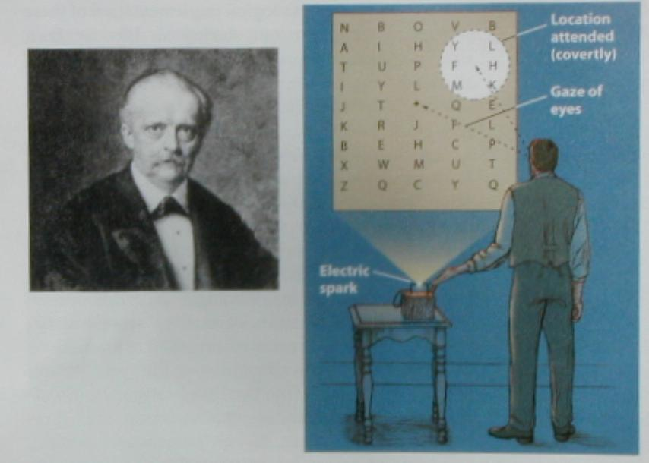
早期视觉注意研究
第一个感觉注意的实验（Helmholtz，1894）

Slide 23
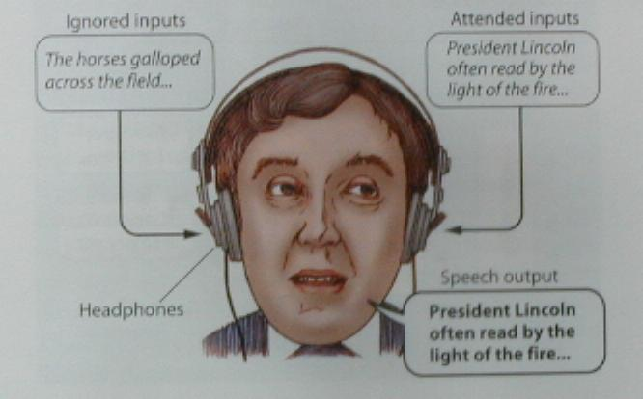
鸡尾酒会效应与双耳分听(Chrry, 1953)

Slide 24
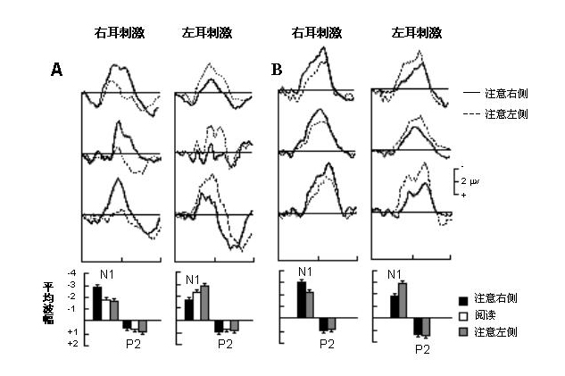
(Hillyard et al, 1973)

Slide 25
左右视野的注意
C1：最早成分，不受注意的影响
P1：对刺激的物理参数敏感；也对空间注意的方向敏感
N1：受空间注意的影响，反映识别加工
P2：靶刺激产生的P2较大，当靶刺激概率减小时，P2效应增强
Luck & Gireli, 1998

Slide 26
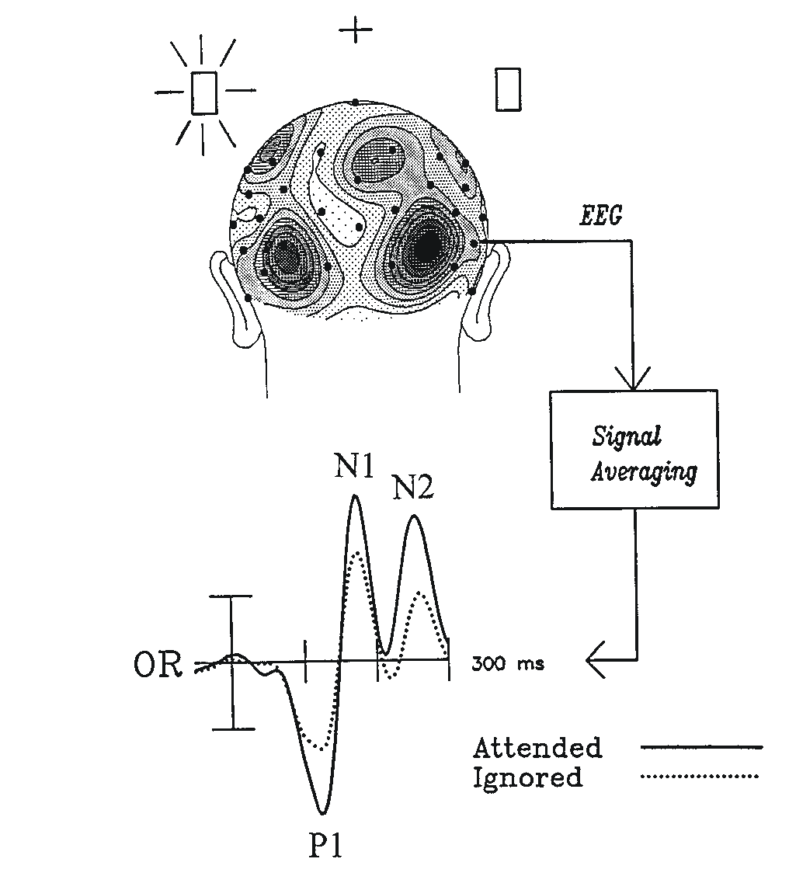
.
（Mangun, Hillyard & Luck Attention & Performance 1990）

Slide 27

小结
空间注意调节视觉皮层的早期P1 (80-120 ms) 与 N1 (140-200 ms) 成分；
空间注意为一种知觉增益的控制机制：在“聚光灯”内的刺激信息增强，而“聚光灯”外的信息被抑制；
空间注意具有独特的早期选择机制 （P1-N1效应），控制了与特征与模式整合的高级阶段的通达。

Slide 28
注意梯度的实验设计
随机排列8个喇叭，快速呈现 （ 6/sec）
被试分别注意中央喇叭 (S1)或周围喇叭 (S8), 任务是识别偶尔(16%)出现的靶刺激 (高音)
叠加8种（喇叭）位置条件下的ERPs波形

Slide 29
视听跨通路空间注意范式

Slide 30
行为结果

Slide 31
S1产生的ERP S8产生的ERP

Slide 32
记忆研究的实验范式
工作记忆实验范式
双任务
样本延迟匹配任务
N-back任务
连续刷新任务
学习—再认范式
相继记忆效应
重复效应与新旧效应
元记忆

Slide 33
双任务
如果两项任务需要同一认知过程或认知资源，那么双任务条件下就不可能比在各自单独进行的情况下完成得更好
张达人等(2004)提出在研究执行功能中，数字广度和Corsi木块测验组成的双任务可以分别作为语音环路测试任务与视空间模板测试任务
任务干扰实验(interference)是一种典型的双任务实验，第二任务常简单向被试呈现无关的刺激。其假设认为对无关刺激的加工将会对短时记忆中存储的项目产生干扰，由于不同类型的干扰刺激产生不同的干扰效应

Slide 34
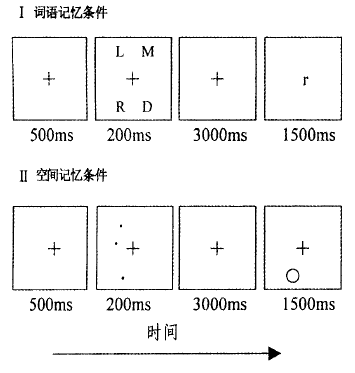
样本延迟匹配任务
delayed matching-to-sample task, DMST`
样本阶段: 给被试同时呈现一组刺激(字母、物体或空间位置),对应信息编码输入
延迟阶段: 刺激消失后间隔数秒，对应信息复述保持
靶刺激: 判断此刺激是否与样本的某个项目相匹配,对应信息提取匹配。

Slide 35
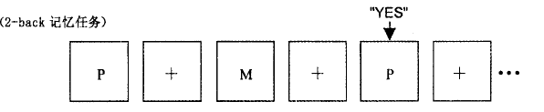
N-back任务
浏览一系列逐个呈现的项目，然后要求被试从第n个项目起判断每一个出现的项目是否与前面刚呈现过的倒数第n个项目相匹配

Slide 36
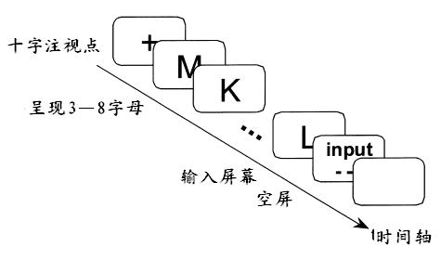
连续刷新任务

Slide 37
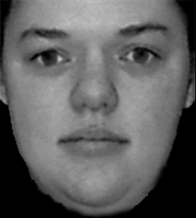
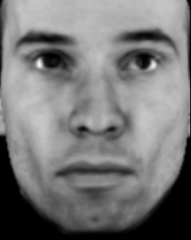
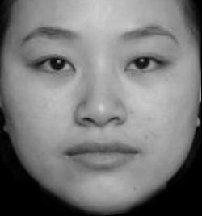
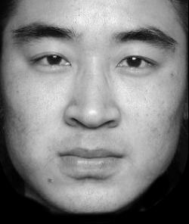
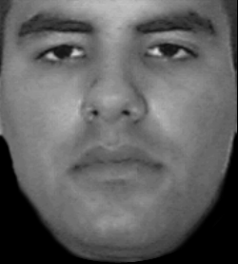
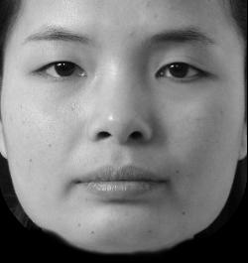
学习—再认范式
A. Study Phase(14 faces, SOA 3s, duration 1s)
B. Test Phase (28 faces, repeated 50%,
SOA 3.2s, duration 1s)
（彭小虎 等，2003）

Slide 38
Typical Procedures
1st
Present
理
Learning
Stage
张
理
Time
Test
Stage
Old
舒
New

Slide 39
Auditory Visual
-8.0
-100
-2.0
200
400
600
800
1000 ms
-6.0
(Luo et al, 2001)
Fz
Cz
Pz
-4.0
2.0
-2.0
4.0
6.0
-100
200
400
600
800
1000 ms
8.0
2.0
μV
Old
New
Diff
(Old-
New)
10.0
μV
N130
SCN
N350
-8.0
-2.0
-100
200
400
600
800
1000 ms
-6.0
-4.0
2.0
-2.0
4.0
6.0
-100
200
400
600
800
1000 ms
8.0
LPC
2.0
μV
P210
10.0
μV
P180
-8.0
-6.0
-2.0
200
-100
400
600
800
1000 ms
-4.0
2.0
-2.0
4.0
6.0
-100
200
400
600
800
1000 ms
8.0
2.0
μV
10.0
μV

Slide 40
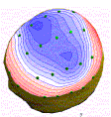
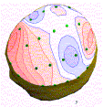
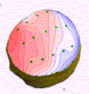
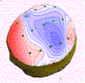
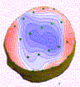

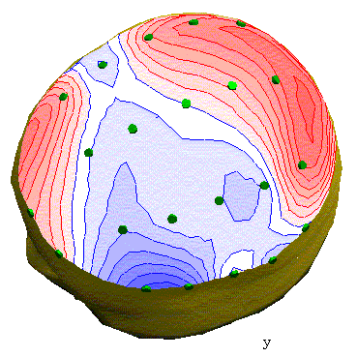
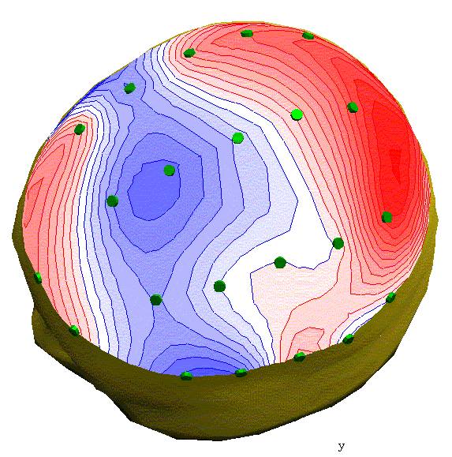
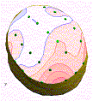
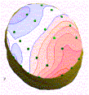
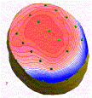
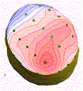
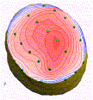
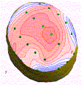
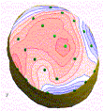
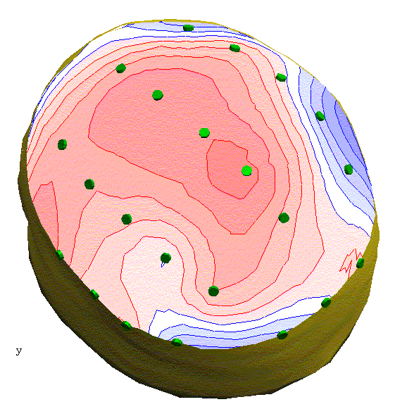
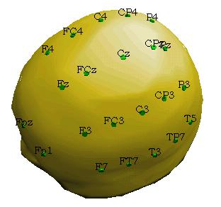
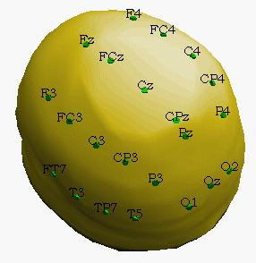
汉字的记忆编码
第一阶段——感觉 第二阶段——知觉 第三阶段——语言
114ms 182ms 234ms 380ms 486ms 650ms 680ms 750ms
听觉汉字
110ms 146ms 166ms 275ms 498ms 600ms 650ms 750ms
视觉汉字
Chen & Luo, 2003, NeuroImage

Slide 41
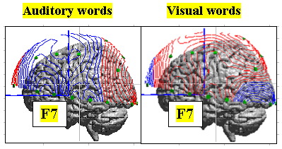
Chen & Luo, 2003, NeuroImage

Slide 42
元记忆的研究方法
实验分三个步骤进行
记忆一系列词对，例如“项目—大臣”
呈现前面的线索词(项目—？)，让被试回忆后面的靶子词(“大臣”)
在他们回忆不出来的情况下，令他们判断自己是否对那个不能成功回忆的词有一种“知道感”
通过一项再认测验来检验其“知道感”是否准确

Slide 43
有关思维的ERP研究
顿悟
想象
欺骗

Slide 44
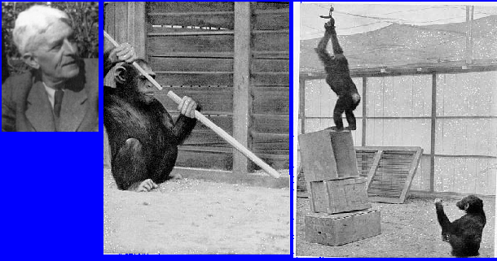
尝试错误——顿悟
W. Köhler (1925): Orang
Notes:
Köhler (1925) observed chimpanzees could resolve problems suddenly. The term insight, means such a process by which a problem solver suddenly moves from a state of not knowing how to solve a problem to a state of knowing how to solve it.

Slide 45
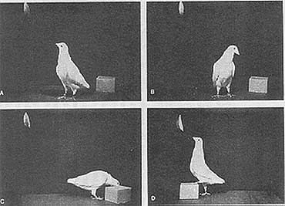
60年后
Epstein et al. (1984) Insight in the pigeon: antecedents and determinants of an intelligent performance. Nature 308: 61-62.
顿悟是那些已经
被掌握的独立技能
的重新组合。

Slide 46
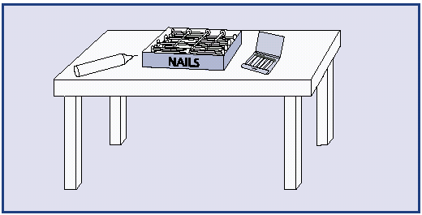
Candle Problem (Duncker, 1945 )
Subjects were given a candle, a box of nails, and several other objects, and asked to attach the candle to the wall so that it did not drip onto the table below.
Notes:
Candle problem, how to attach the candle on the wall? The answer is first spill out nails, then attach the box on the wall, at last, put the candle in the box.

Slide 47
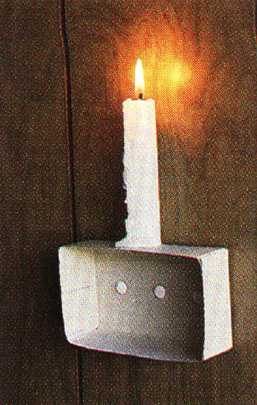
蜡烛问题

Slide 48
九孔问题
Notes:
The Nine-dot problem, How to connect 9 dot with a line, your pen must keep on the paper. The answer is that you must break the range of 9 dots.

Slide 49
九孔问题
Notes:
The Nine-dot problem, How to connect 9 dot with a line, your pen must keep on the paper. The answer is that you must break the range of 9 dots.

Slide 50
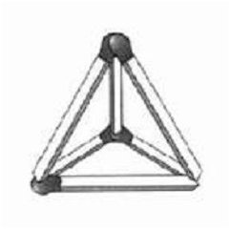
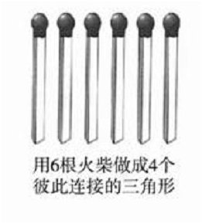
六根火柴问题

Slide 51
从行为研究到脑成像研究
顿悟问题的显著特征
1、顿悟问题的解决并不需要特殊的认知技能;
2、在解决顿悟问题的过程中往往会遇到一个明显的障碍,这个障碍让他们感到不知所措;
3、这个障碍一旦被打破,顿悟问题就会迎刃而解, 会有一种伴随情感释放的“啊哈”的体验
方法学难点：
精确的时间点
重复数十次

Slide 52
刺激材料 — 猜谜
简单谜语——基线
因为眼睛被挡住了，所以看得更清楚了
眼镜
因为窗户关上了，所以办公室冷了
空调

Slide 53
顿悟式谜语
因为它脱掉了，所以我穿上了
—— 衣架

Slide 54
因为布已经撕破，所以草垛变得很有用。
— 降落伞
一种情景——不能从句子中推导而得到
一个关键的概念——具有一个重要的意思但很少用。例如，“布”通常使人想到衣服之类的东西，而在这里指的是“伞”

Slide 55
刺激程序
谜面
谜底
间隔
间隔
8 秒
2秒
2秒
2秒
记录开始
按键

Slide 56

- 5
10 μV
Aha
No Aha
0.0
-100 900 ms
FFPz
Electrode: FPZ
-5.0
-2.5
uV
-100.0
0.0
0.0
100.0
200.0
300.0
400.0
500.0
600.0
700.0
800.0
900.0
AF3
-5.0
Electrode: AF3
2.5
AF4
-5.0
Electrode: AF4
-2.5
5.0
-2.5
0.0
7.5
0.0
uV
-100.0
2.5
0.0
100.0
200.0
300.0
400.0
500.0
600.0
700.0
800.0
900.0
10.0
ms
uV
-100.0
2.5
0.0
100.0
200.0
300.0
400.0
500.0
600.0
700.0
800.0
900.0
5.0
5.0
7.5
N120
7.5
10.0
ms
10.0
ms
F1
-5.0
Electrode: F1
Fz
-5.0
Electrode: FZ
F2
-5.0
Electrode: F2
F5
Electrode: F5
-2.5
-2.5
-2.5
F6
Electrode: F6
-5.0
-100.0
0.0
0.0
100.0
200.0
300.0
400.0
500.0
600.0
700.0
800.0
900.0
0.0
uV
-100.0
0.0
0.0
100.0
200.0
300.0
400.0
500.0
600.0
700.0
800.0
900.0
-5.0
-2.5
uV
2.5
uV
-100.0
2.5
0.0
100.0
200.0
300.0
400.0
500.0
600.0
700.0
800.0
900.0
2.5
-2.5
uV
-100.0
0.0
0.0
100.0
200.0
300.0
400.0
500.0
600.0
700.0
800.0
900.0
5.0
5.0
5.0
uV
-100.0
0.0
0.0
100.0
200.0
300.0
400.0
500.0
600.0
700.0
800.0
900.0
2.5
7.5
7.5
7.5
2.5
5.0
10.0
ms
10.0
10.0
ms
5.0
7.5
ms
7.5
10.0
ms
N380
10.0
ms
FT7
-5.0
Electrode: FT7
Cz
Electrode: CZ
FT8
-5.0
Electrode: FT8
-2.5
C3
-5.0
Electrode: C3
-5.0
C4
-5.0
Electrode: C4
-2.5
-100.0
0.0
0.0
100.0
200.0
300.0
400.0
500.0
600.0
700.0
800.0
900.0
-2.5
-2.5
-2.5
uV
-100.0
0.0
0.0
100.0
200.0
300.0
400.0
500.0
600.0
700.0
800.0
900.0
uV
2.5
0.0
-100.0
0.0
0.0
100.0
200.0
300.0
400.0
500.0
600.0
700.0
800.0
900.0
0.0
2.5
5.0
uV
-100.0
2.5
0.0
100.0
200.0
300.0
400.0
500.0
600.0
700.0
800.0
900.0
uV
2.5
-100.0
0.0
100.0
200.0
300.0
400.0
500.0
600.0
700.0
800.0
900.0
5.0
7.5
5.0
5.0
uV
2.5
7.5
10.0
ms
7.5
7.5
5.0
10.0
ms
10.0
10.0
7.5
TP7
Electrode: TP7
ms
ms
10.0
ms
TP8
Electrode: TP8
-5.0
-5.0
-2.5
-2.5
uV
-100.0
0.0
0.0
100.0
200.0
300.0
400.0
500.0
600.0
700.0
800.0
900.0
Electrode: P1
Electrode: P2
uV
-100.0
0.0
0.0
100.0
200.0
300.0
400.0
500.0
600.0
700.0
800.0
900.0
2.5
P1
-5.0
Pz
Electrode: PZ
P2
-5.0
2.5
5.0
-2.5
-5.0
-2.5
5.0
7.5
-100.0
0.0
0.0
100.0
200.0
300.0
400.0
500.0
600.0
700.0
800.0
900.0
-2.5
-100.0
0.0
0.0
100.0
200.0
300.0
400.0
500.0
600.0
700.0
800.0
900.0
7.5
10.0
ms
uV
2.5
-100.0
0.0
0.0
100.0
200.0
300.0
400.0
500.0
600.0
700.0
800.0
900.0
uV
2.5
10.0
ms
5.0
uV
2.5
5.0
7.5
5.0
7.5
P6
Electrode: P6
P5
-5.0
Electrode: P5
10.0
ms
7.5
10.0
ms
-5.0
-2.5
10.0
-2.5
0.0
ms
uV
-100.0
0.0
0.0
100.0
200.0
300.0
400.0
500.0
600.0
700.0
800.0
900.0
uV
-100.0
2.5
0.0
100.0
200.0
300.0
400.0
500.0
600.0
700.0
800.0
900.0
2.5
5.0
N170
5.0
7.5
7.5
10.0
10.0
ms
ms
Oz
-5.0
Electrode: OZ
O2
Electrode: O2
O1
Electrode: O1
-5.0
-5.0
-2.5
-2.5
-2.5
-100.0
0.0
0.0
100.0
200.0
300.0
400.0
500.0
600.0
700.0
800.0
900.0
-100.0
0.0
0.0
100.0
200.0
300.0
400.0
500.0
600.0
700.0
800.0
900.0
uV
-100.0
0.0
0.0
100.0
200.0
300.0
400.0
500.0
600.0
700.0
800.0
900.0
uV
2.5
uV
2.5
2.5
5.0
5.0
5.0
7.5
7.5
7.5
10.0
P100
10.0
10.0
ms
ms
ms

Slide 57

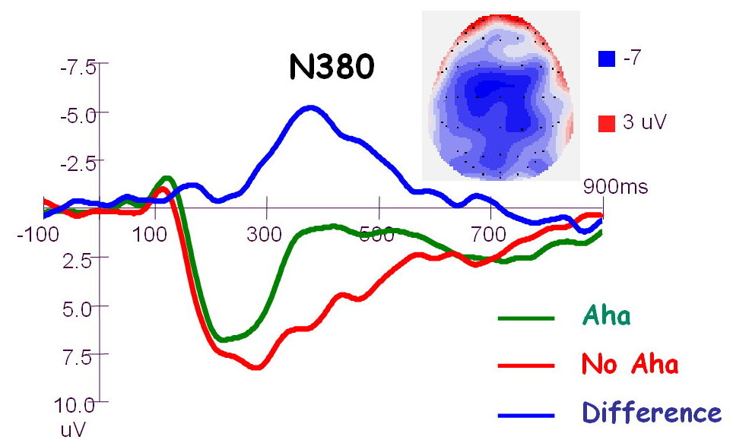


顿悟的脑机制
首次精确记录顿悟的心理过程与参与顿悟的脑结构，在创造性思维领域中具有重要的科学与实践意义(Human Brain Mapping 2004)。
Notes:
顿悟是一种突发的灵感状态，是创造性思想产生的关键环节。
通过一系列的脑成像实验，我们在国际上首次发现和报道了顿悟的大脑机制，证明了前部的扣带回（ACC）以及海马（hippocampus）在顿悟中的重要作用。
研究顿悟的大脑机制有助于我们了解和认识那些伟大的科学发现背后的认识规律，为建设自主创新型的国家提供脑与认知科学方面的依据。

Slide 58
想 象
想象是自上而下的加工过程
听觉想象
视觉或者触觉给予某个提示刺激的同时，要求想象相应声音
被试熟悉的一连串有规律的听觉刺激系列在呈现过程中偶尔中断，被试往往会自然的延续本来应该出现的声音。

Slide 59

听觉想象的大脑表征
与知觉对应，信息直接来源于感官时便是知觉。
在没有外源输入时，知觉信息从记忆中获得并产生“内在”的感觉体验。
（Kosslyn,2001）
一种内部表征（Kosslyn,1975）

Slide 60






听觉想象的ERP效应
+
视觉对照
+
?
Time
哞
嘎
+
听觉想象
+
哞
?
或
图片比较
想象的声音
声音比较
真正的声音

Slide 61
F3
Fz
F4
FC3
FCz
N1
FC4
P2
C3
Cz
C4
CP3
CPz
CP4
P3
Pz
P4
PO3
POz
PO4
P1
-5
LPC
-200
800 ms
视觉对照
听觉想象
10 µV

Slide 62
LPC：想象形成
-1 µV
800 ms
-200
主动加工（被试被要求进行想象）发生在晚成分。
LPC波幅与从刺激中获取的信息量成正比。想象条件下被试从图片中获得了声音信息。
视觉想象ERP：想象开始于刺激呈现后300ms。
4 µV
4 µV
LPC
-4 µV
想象-对照（CPz）
Wu et al, Psychophysiol, 2006
Notes:
The imagery generation in this study was required, voluntary and controlled, not automatic.

Slide 63

听觉想象对音高和音响的表征
+
600-800 ms
1500
600
Time
infinite
800
想象的声音
真正的声音
因素和水平
 | 想象阶段 | 比较阶段
实验1 | 想象低音和高音 | 音高(听到低音和高音) × 冲突程度（无、中、高）
实验2 | 想象弱音和强音 | 音响(听到弱音和强音) × 冲突程度（无、中、高）

Slide 64
真正听音时的三个冲突水平
S1 S2 | 低音 | 中音 | 高音
低音 | 无冲突 | 低冲突 | 高冲突
中音 | * | * | *
高音 | 高冲突 | 低冲突 | 无冲突
S1（想象的声音）
S2（真正的声音）
(Wu et al, Psychophysiol, 2010)

Slide 65
比较阶段的冲突效应
听到高音时的冲突效应
听到低音时的冲突效应
N2
N2
Fz
Fz
Cz
Cz
-10
-10
Pz
Pz
-200
800 ms
-200
800 ms
15 µV
高冲突
15 µV
低冲突
无冲突
(Wu et al, Psychophysiol, 2010)

Slide 66

欺骗的神经基础
欺骗在人类社会中普遍存在
测谎
情绪、行为、认知
欺骗是指一种故意误导他人的行为，
“A deliberate attempt to mislead others”（DePaulo, 2003）
意图或动机相关的欺骗决定
执行与事实不符的欺骗反应

Slide 67
问 题
对欺骗中“故意”成分的研究较少
欺骗的原因
外部线索
诱因（经济因素、人际社会性……）

Slide 68


欺骗的脑机制(Sun & Luo, 2008)
+
300
刺激
550
800
*
反应
￥1、￥5、￥10
*
1000
True cash：
F/J
800
-2
反馈
300
500
Faked cash：
Response：
F——faked
J——true
F
1500~3000
ms
Notes:
68

Slide 69

FPz
Fz
FCz
Cz
CPz
Pz
POz
Oz

Slide 70













(Sun et al, 2010, Soc Neurosci)
欺骗条件下TF3，TF1时间窗口内ERP慢波可能的偶极子发生源

Slide 71
实施行为
对按键反应前650ms至反应后300ms的脑电以反应锁时方式迭加，以-650～-500ms为基线。
FCZ
反应前正走向
-5 uV
-650.0
-450.0
-250.0
-50.0
50.0
250 ms
5 uV
诚实反应
欺骗反应
Notes:
71
反应与钱数、前后电极、和左右分布没有交互

Slide 72


行为的反馈与评价
FCz
-15
0
µV
290 ms
-15
-15
300 ms
-10
-10
-5
-5
-100
5
100
300
500
700
ms
-100
5
100
300
500
700
10
10
15
15
20
20
25
µV
25
-2
+3
差异波
Notes:
72

Slide 73


源定位分析
FN
-5
-100
5
100
300
500
700
10
15
P300
20
25
欺骗失败
欺骗成功
P300
Notes:
73

Slide 74


二、面孔与表情的脑机制
表情加工
面孔与表情
表情加工的三阶段
Notes:
Monalisa smile has attracted us for 500 years

Slide 75

以时间为函数的面孔表情加工模型
强调面孔加工的认知过程
存在一条皮质下通道，将面孔刺激的某些突出特征，尤其是威胁性特征如恐惧和愤怒，自动化粗加工后直接经由中脑上丘传送到杏仁核、颞叶等情绪相关区域，以便尽快反应
（Tsuchiyaa & Adolphs， 2007）

Slide 76
问题提出
面孔身份和面孔表情加工之间存在一些矛盾的实验结果与证据
一些研究也支持身份和表情是并列加工，而另一些研究认为两者并不是完全独立，而是存在内部联系

Slide 77














面孔表情加工三阶段模型
T2
Luo et al, 2010, Neuroimage
T1
119ms
RSVP
T1刺激是3张正立房屋图片中的任意一张
T2刺激是正立的3种面孔表情图片中的任意一张
分心刺激是12张倒置中性面孔
T1随机等概率地出现在第3、4、5张图片的位置，而T2则出现在T1刺激后的第2（lag2）或第6（lag6）张图片的位置。
被试需准确判断T1和T2分别是哪一张刺激图片
Notes:
本实验包括双任务和单任务两种任务类型，双任务中要求被试分别对T1和T2刺激都进行反应，而作为控制条件的单任务中，被试只需对面孔表情作出反应，忽略房屋图片

Slide 78









ERP結果
F3
N1
T8
Pz
N170
N3
CPz
N3
VPP
P1
VPP
高兴
中性
恐惧
高兴
中性
恐惧
Notes:
1、前部N1反映了对恐惧表情加工的偏向，恐惧表情比高兴和中性表情诱发了更大的波幅。VPP和短间隔条件中的N170能够区分情绪面孔与非情绪面孔
2、后部P1反映了对恐惧表情加工的偏向，恐惧表情比高兴和中性表情诱发了更大的波幅。短间隔条件中的N3和P3能够把恐惧、高兴和中性表情都清楚地区分。
3、恐惧面孔减去中性面孔偶极子源定位分析结果；高兴面孔减去中性面孔的偶极子源定位分析结果

Slide 79
结果的解释
后部P1前部N1反映了对恐惧表情加工的偏向，恐惧表情比高兴和中性表情诱发了更大的波幅。
VPP和N170能够区分情绪面孔与非情绪面孔
N3和P3能够把恐惧、高兴和中性表情都清楚地区分

Slide 80

单次刺激
Single-trial characteristics underlying the average amplitude differences in six ERP components.

Slide 81

面孔表情加工三阶段模型
我们的研究发现，恐惧、愤怒等提示可能存在危险事物的表情最先被辨识出来，此为表情加工的第一阶段，这个过程速度快，自动化程度高。
颞上沟
双侧
膝状核
视区
梭状回
视网膜
枕下回
杏仁核
扣带
前回
海马旁回
上丘脑
丘脑
(枕核)
前额叶
The 1st stage

Slide 82
面孔表情加工三阶段模型
在第二阶段，情绪面孔（高兴、愤怒、恐惧等）和非情绪面孔（平静表情）能够得到区分。
颞上沟
双侧
膝状核
视区
梭状回
视网膜
枕下回
杏仁核
扣带
前回
海马旁回
上丘脑
丘脑
(枕核)
前额叶
The 2nd stage

Slide 83
面孔表情加工三阶段模型
到第三阶段，各种情绪面孔也能得到细致辨别。
三个阶段在时间上前后相连，加工层次步步深入。这项工作实现了在探讨心理问题时将时间进程和脑空间定位有机结合，三阶段模型具有较好的系统性、概括性和预测性。
颞上沟
双侧
膝状核
视区
梭状回
视网膜
枕下回
杏仁核
扣带
前回
海马旁回
上丘脑
丘脑
(枕核)
前额叶
The 3th stage

Slide 84
三、情绪与执行功能
注意
切换
情绪
工作记忆
行为抑制
执行功能
抑制
认知抑制
决策
刷新
抑制控制是执行功能的核心成分之一
Notes:
执行功能是保障我们适应环境、达成特定目标的能力。抑制，或者叫抑制控制是执行功能的核心成分之一。狭义的执行功能指得就是抑制控制。本文关注的行为抑制就抑制控制的一种。行为抑制又叫反应抑制，指压抑不恰当、冲动性或反应趋势的行为抑制是执行功能的重要组成部分。
情绪是由生物体对周围环境中的事件的评价所引发的一系列复杂的心理和生理状态。从信息加工的角度来看，人类处理各种信息的能力是有限的。情绪的作用就是把有限的认知资源配置到与个人生存和发展最密切相关的事件或活动中.
本文希望通过探索情绪影响行为抑制的神经心理机制，为理解情绪与执行功能的相互作用提供一些新的知识。
就是指在完成复杂的认知任务时,对各种认知过程进行协调,以保证认知系统以灵活、优化的方式实行特定目标的一般性控制机制.
行为抑制是抑制控制的一种类型。而抑制控制与切换，刷新一起构成了执行功能。

Slide 85






注意的情绪特性
+

Slide 86




注意的情绪特性
1
2
3
注意负偏向
(Negative attentional bias)

Slide 87


情绪与注意
正性—中性 负性—中性
注意负偏移发生在早期知觉阶段、晚期刺激评价阶段以及动作准备阶段
µV
-6
µV
-6
negative
neutral
-4
-4
-2
-2
-200
200
400
600
800
1000 ms
-800
-600
-400
-200
200 ms
2
S－LRP
R－LRP
2
（Huang & Luo, 2006, 2007）
Notes:
负性 P2较大，表明注意负偏移发生在情绪加工的早期阶段
负性图片诱发的LPC比正、中性条件大，提示负偏移也发生在情绪加工较晚的刺激评价阶段

Slide 88



正性情绪促进认知灵活性
根据线索对target做出不同的反应，测量不同控制阶段。结果表明，电影诱发的正性情绪下，N2和ERN波幅减小，说明正性情绪可以弱化反应冲突和错误评价，由此提高认知灵活性。
ERN
N2
(van Wouwe et al., J Cogn Neurosci, 2011)
Notes:
使用AX-CPT任务（根据线索对target做出不同的反应：比如target X 在A线索之后按左键，X 在B线索之后按右键， 非靶刺激Y 在A,或B线索之后都按右键）测量不同的控制阶段：前摄控制P3，CNV； 反应控制N2； 评估控制：ERN。在做任务之前看电影诱发正性情绪。结果表明，电影诱发的正性情绪下的N2和ERN波幅减小，说明正性情绪可以弱化反应冲突和错误评价，由此提高认知灵活性。

Slide 89

负性情绪刺激诱发的正常组LPP波幅显著大于中性刺激，而在GAD患者身上却观察不到这一效应。一般认为LPP与精细的情绪加工有关，因此结果表明GAD患者的精细情绪加工可能存在缺陷。
Hajcak & Weinberg. (2011). Psychophysiol

Slide 90
情绪与记忆
情绪－知觉－记忆回路。杏仁核通过相关神经联系调节情绪知觉与记忆功能。Dolan，Science，2002

Slide 91

情绪对工作记忆的影响
Double Dissociation System in WM:
Spatial WM processes spatial information
Verbal WM processes verbal information
(Baddeley, 1990)
(Smith & Jonides,Nature,1993)
Notes:
91
91
includes two modality specific, limited capacity, short-term buffers, which separately store and retain visual-spatial and verbal information. Central Executive (CE) is responsible for allocation of processing capabilities to these buffers.

Slide 92



行为研究
Participants performed verbal and spatial n-back WM tasks in the presence or absence of threat of shock. Performance on the spatial WM task was impaired in Threat relative to Safety. This effect was not observed for verbal WM.
(Lavric et al, 2003)
Notes:
92

Slide 93



情绪与工作记忆
实验程序
1000ms
200-400ms
+
300ms
+
1500ms
A
+
+
+
+
S
+
+
+
愉悦度（2: 负性/中性）
认知（2: 言语/ 空间）
+
Same or Different
A
+
Notes:
According to the valence of pictures, the experiment was divided into one negative session and one neutral session. Each session was composed of one verbal task and one spatial task.
There are 4 experimental conditions: negative-verbal, negative-spatial, neutral-verbal, and neutral-spatial.
15 subjects (7 F), mean aged 21.7
In the verbal task, participants were instructed to remember the name of the letter and ignore its location. In the spatial task, the location of the letter was to be remembered.

Slide 94

情绪与工作记忆
负性情绪选择性影响空间工作记忆，而非言语工作记忆。
空间工作记忆
言语工作记忆
（Li, Li Luo, 2006）

Slide 95




磁共振成像结果
Emotion Effect p=0.033
Task Effect p=0.765
T * E p=0.013
NegS_NeuS p=0.017
NegV_NeuV p=0.159
NegS_NegV p=0.279
NeuS_NeuV p=0.411
Emotion Effect p=0.142
Task Effect p=0.028
T * E p=0.456
NegS_NeuS p=0.061
NegV_NeuV p=0.287
NegS_NegV p=0.032
NeuS_NeuV p=0.047
MPFC是消极情绪选择性影响空间工作记忆的皮层区
楔前叶(precuneus)与空间注意的转换有关，注意分配机制在这种选择性影响中发挥关键作用
（Li, Chan, Luo, 2011）
Notes:
The figure shows the β-weights comparison for the two ROIs. There are significant emotion main effect (Neg condition elicited higher activation) and emotion × task interaction (larger Neg vs. Neu difference in the spatial task) in the MPFC.
As a brain area involved in spatial attention processing, the precuneus （楔前叶）showed significantly higher activation in the spatial task. In addition, the emotion effect (higher activation in the Neg condition) was close to significant in this ROI.

Slide 96

Stage Effects
Participants: 15 healthy students (7M8F, 25±4.1)
Materials: IAPS pictures
Paradigm: Delayed-matching-to- sample Task (DMST)
Design: 2 Task type (spatial/verbal) × 2 Emotional state (negative/neutral)
Brain processing in three phases:
Target ---information encoding
Delay --- information retention
Probe --- information retrieval
Notes:
The paradigm is composed of three phases, Target, Delay and Probe. In the target phase, sets of several items (letters, objects or spatial locations) were presented to the subjects. After the disappearance of the targets, an interval was presented for two or three seconds as the delay phase. Finally, a single probe stimulus was presented in probe phase. Subjects were required to indicate whether the probe had been presented in the preceding target phase

Slide 97



Target stimulus-locked ERPs
Notes:
At encoding, early P3b and late P3b were reduced in the negative emotion condition for both the spatial and verbal tasks
At retention, the sustained negative slow wave (NSW) showed a significant interaction between emotional state and task type. Spatial trials in the negative emotion condition elicited a more negative deflection than they did in the neutral emotion condition. However, no such effect was observed for the verbal tasks.

Slide 98
Probe stimulus-locked ERPs
(Li et al, BMC Neurosci, 2010)
Notes:
At retrieval, early P3b and late P3b were markedly more attenuated in the negative emotion condition than in the neutral emotion condition for both the spatial and verbal tasks.

Slide 99
认知冲突与情绪冲突
认知冲突(cognitive conflict)是指原有心理模型与新感受到的事件/客体之间的对立性矛盾，需要对此做出调整以解决冲突
情绪冲突: 指无关的情绪性刺激对当前认知任务的干扰(Egner et al, 2006)
研究问题：冲突是如何解决的？解决冲突的加工过程与脑机制？
冲突理论：冲突监控理论vs.特征整合理论

Slide 100
冲突的实验范式
Stroop 任务 (Stroop, 1935)
任务中读词是自动加工，颜色命名是控制加工，所以读词能对颜色命名产生促进或干扰，反之则不会
Flanker 任务 (Eriksen & Eriksen, 1974)
中央呈现的靶刺激（如R或L，分别以左右手作反应）两侧同时呈现与它不一致(LLRLL)或一致(RRRRR)的刺激。不一致刺激的反应时更长，精确性更低
Simon 任务 (Simon, Craft, & Small, 1971)
指与反应要求无关的刺激位置和反应位置在同侧时, 个体反应更快更准确的现象

Slide 101

认知与情绪冲突的脑机制
前额叶、扣带回和顶叶参与认知冲突控制
OFC, ACC, AMY参与情绪冲突控制
ACC负责认知冲突监控
左DLPFC负责认知冲突解决
(Egner, et al., 2008)

Slide 102




不同实验任务，相同实验操纵
Congruity Proportion
Block Type
（Chen & Luo, in press）

Slide 103



溯源结果：N2和N450成分均在DLPFC
N450
(450-550ms)
N2 N450
Cognitive flanker task
Affective flanker task
（Chen & Luo, in press）

Slide 104

脑电结果：差异波地形图及与行为相关
N2效应在前部,反映有策略的注意控制
SP效应在后部,反应冲突效应
（Chen & Luo, Under review）
Notes:
差异波地形图结果表明N2效应的出现在前部，而SP效应出现在后部，而且概率背景对SP的影响模式是一致的，即两种任务中，高概率一致条件下的SP效应要大与高概率不一致条件下的SP效应。
脑电效应和行为效应的相关表明N2 与反应冲突没有相关，而SP与反应冲突有正相关，而且只出现在高概率一致条件下。
暗示SP反映的是冲突反应，而N2与冲突反应无关，可能反映的是有策略的注意控制

Slide 105


情绪抑制实验
Emotional Go/Nogo task
Emotional Stop-signal task
（Schulz, et al., 2007）
Stop-signal RT: 情绪表情< 中性表情
（Pessoa, et al., 2012）
Notes:
最近的一项研究中使用了Stop信号任务。要求被试看到面孔图片后抑制已经启动的按键动作。该研究发现高兴和恐惧的情绪表情作为Stop信号的时候，反映抑制加工速度的指标SSRT明显比中性表情时缩短。由此证明了情绪促进行为抑制。

Slide 106
研究假设和预期
假设一：情绪与任务相关时，外显情绪促进行为抑制
早期注意分配
感知觉
表征
前运动
抑制
抑制监控或评估
N1,P1
(100ms)
N170/VPP
(150-200ms)
N2
(200-300ms)
P3
(300-600ms)
假设二：情绪与任务无相关时，内隐情绪阻碍行为抑制

Slide 107


实验一：外显情绪对行为抑制的影响
200ms
1100~1300 ms
Go
Nogo
情绪Go/Nogo任务
Run 1
Run 2
Run 3
Run 4
不高兴Nogo
(中性和不高兴表情)
不高兴Go
(中性和不高兴表情)
高兴Nogo
(中性和高兴表情)
高兴Go
(中性和高兴表情)
表情（情绪表情/中性表情）×反应类型（Go/Nogo）×区组（正性/负性）
Notes:
在实验一中，我们使用了等概率Go/Nogo任务，消除oddball效应的干扰。

Slide 108
总结：情绪反应抑制任务的4个加工阶段
70-100ms
N1
早期注意分配
受刺激呈现时间影响
感知觉
表征
情绪可增强行为抑制线索的知觉表征，但受自上而下的机制调节
150-200ms
N170/VPP
200-300ms
前运动
抑制
外显情绪
1.外显情绪减少前运行抑制需求
2.内隐情绪增加前运动抑制需求
N2
内隐情绪
300-600ms
抑制监控或评估
P3
受多种条件制约的动态加工

Slide 109

对双竞争模型的补充和修正
外显情绪对知觉表征的影响受自上而下的加工机制调节,不是自下而上刺激驱动的；
内隐情绪对行为抑制的影响发生在执行控制阶段，不涉及知觉阶段；
应增加对抑制结果的监控。

Slide 110


Progress in Anxiety Research
Anxiety Disorders

Slide 111



Background
Anxiety
Stress
Trait anxiety
State anxiety
Anxiety is an unpleasant emotional state or condition that is characterized by subjective feelings of tension, apprehension, and worry, and by activation or arousal of the autonomous system.
Notes:
焦虑情绪问题已经成为重大的公共卫生问题和突出的社会问题，也是国际脑与认知科学的前沿问题。焦虑是指当面对不确定性情景时，人们主观上感到的紧张、忧虑、烦恼，同时自主神经系统活动亢进，以应对潜在的威胁的一种负性情绪状态。它往往伴随着一些身体状态上的变化，严重而持续的焦虑反应会影响我们认知和行为活动，危害我们的身心健康和日常生活。
Spielberger将其分为状态焦虑和特质焦虑两种。状态焦虑指的是暂时性的主观感受，具有情境性，由特质焦虑和情景压力共同决定，而特质焦虑是一种稳定的人格特征，与外部刺激无关。特质焦虑水平较高的个体，在面对同样的情景时会更容易表现出焦虑。因此，对特质焦虑的研究，尤为重要，而对特质焦虑的脑机制的研究，也一直是认知神经科学领域的热点。

Slide 112
Research Interesting
Anxiety on attention
Anxiety on working memory
Anxiety on decision making
Financial decision making
Social decision making

Slide 113
焦虑与焦虑症
焦虑是人的一种常见的心理情绪，是人们遇到某些事情、挑战、困难或危险时出现的一种正常的情绪反应。
特质焦虑：指一种一般性的人格特点或特质，它表现为一种多少比较持续的担心和不安。常用特质焦虑问卷(STAI-T)测量。
状态焦虑：指因为特定情境引起的暂时的不安状态，如考试焦虑。常用状态焦虑问卷(STAI-S)测量。

Slide 114

应激对注意的影响
(Li, Li, & Luo, 2005)
Notes:
证明情绪性刺激对其后的视觉加工具有调节作用
行为学数据与脑电数据显示出高度的一致性：威胁刺激引发的偏差行为，可能源于偏差了的感觉加工
不同焦虑状态的被试表现出的相反的脑电趋势，提示他们的对威胁刺激采用不同的加工模式

Slide 115


高焦虑组 低焦虑组
Threaning
Nonth
Notes:
an enhancement of the P1 amplitude for validly cued targets rather than for invalidly cued targets.
The P1 effect for threatening trials was significantly larger than that for nonthreatening trials.

Slide 116

应激对注意抑制的影响
novel stimulus
Modified Oddball Task: The difference between target and distractor is the color of its frame. The novel stimulus are emotional pictures derived from CAPS (Bai et al, 2005).

Slide 117



高焦虑个体具有过度注意抑制倾向
(Huang et al, 2009)

Slide 118

Feedback-Related Negativity (FRN)
FRN
Gehring & Willougby, 2002, Science
研究结果评价的重要指标：反馈负波（FRN）
负性结果诱发的FRN总是比正性结果大
中性结果诱发的FRN与负性结果接近

Slide 119
Feedback-Related Negativity (FRN)
FRN
Gehring & Willougby, 2002, Science
Outcome Evaluation
FRN
Outcome Expectation

Slide 120

实验一（n=33）
Two groups (STAI-T): high-trait anxiety (HTA) group and low-trait anxiety (LTA) group
Four possible outcomes: +5, -5, +25, -25

Slide 121


Fz
-5.0
-200
-100
0
100
300
500
700
ms
LTA Loss
HTA Loss
LTA Gain
HTA Gain
20.0
The difference wave of FN was significantly different between HTA group and LTA group
Gu, Huang & Luo, 2010, Psychophysiology

Slide 122

“嫁给我好吗？”
在生活中，我们每天都会作出很多选择，并期望能获得正性的（或至少是负性的）结果
但事与愿违，有时我们得到的既不是正性也不是负性，而是一个模糊的结果。
Notes:
模糊回馈：“模棱两可”，没有足够的信息可判断它的效价

Slide 123
“嫁给我好吗？”
“……讨厌”
是好还是坏？对它的解释取决于我们自己
人类是如何评价这种模糊结果的？我们会把它看做正性、负性、中性，还是“第四种效价的”结果？
对模糊结果的评价与我们自身的人格特质有何关系？焦虑情绪是否会影响这类评价的倾向？
Notes:
模糊回馈：“模棱两可”，没有足够的信息可判断它的效价

Slide 124

焦虑对
640个trial，被试在9（保守）和99（冒险）选项之间选择
四种反馈：+、-、0、*（模糊结果）
组间因素：特质焦虑水平

Slide 125
ERP Results
FCZ
HTA Group LTA Group
Negative Positive
Ambiguous Zero

Slide 126
Results
(Gu, Ge, Jiang, & Luo, Biol Psychol, 2010)
Notes:
Negative Feedback: the FRN is larger in LTA group; Ambiguous Feedback: the FRN is larger in HTA group; Neutral Feedback: no difference
These results support the idea that there is link between individual differences in anxiety and outcome evaluation, which possibly reflects the adaptive function of anxiety.

Slide 127
焦虑对公平的影响：认知
焦虑
情绪动机
负性偏向
伤害回避
人际动机
更强的负性情绪
避免对人际关系的伤害
拒绝
接受
Notes:
高焦虑者两种不同的认知倾向可能会对他们的公平认知产生不同的影响。
一方面是情绪动机的影响：高焦虑者对事物有负性认知偏向，并更难以调节自身的负性情绪。这可能会导致他们在面对不公平情境时，会产生更强的负性情绪，从而导致更多的拒绝行为。
另一方面是人际动机的影响：在人际互动中，高焦虑者倾向于选择能够避免潜在威胁的策略。而拒绝他人是可能触怒他人或导致人际关系破裂的。因此，高焦虑者可能会抑制拒绝行为。

Slide 128




公平认知的常用研究范式
最后通牒游戏
(Ultimate Game)
ACCEPT
OFFER (10 in sum)
proposer
responder
REJECT
“理性人”假说：寻求利益最大化
实际行为：作为分配者时，多倾向于提出分给对方50%，而作为接受者，当份额在20%时，50%的人可能性拒绝此类方案
情绪假说：拒绝行为是人们为了宣泄不公平情境引起负性情绪
Notes:
最后通牒游戏

Slide 129

行为结果：接受率
Wu et al, 2013, Soc Neurosci
HTA
LTA
社会情境下，2组的接受率无差异，非人际情境下，高焦虑组对不公平分配拒绝更多
高焦虑者在人际情境下会抑制自己的人际拒绝行为，并且自尊越低抑制倾向越强
在人际情境下，高焦虑组对不公平分配的接受率与自尊呈负相关，而低焦虑组相关不显著
Notes:
我们发现，在社会情境下，高低焦虑组的接受率没有差异，而在非人际情境下，高焦虑组对不公平分配拒绝更多（左图）
而在人际情境下，高焦虑组对不公平分配的接受率与自尊呈负相关，而低焦虑组相关不显著。
高焦虑者多是低自尊的，可见，高焦虑者在人际情境下会抑制自己的人际拒绝行为，并且自尊越低抑制倾向越强

Slide 130

情绪评定及皮肤电活动
HTA
LTA
高焦虑组中，皮肤电反应与焦虑分数呈正相关，而低焦虑组中相关不显著。说明焦虑水平越高，对不公平分配的情绪反应越敏感
Notes:
我们还发现，情绪状态自评结果显示，高焦虑者认为自己被不公平分配引发更强的负性情绪
与前人结果一致的，不公平分配引发的皮肤电反应比公平分配更大。皮肤电反映了个体的情绪唤起程度。
高焦虑组中，皮肤电反应与焦虑分数呈正相关，而低焦虑组中相关不显著。说明焦虑水平越高，对不公平分配的情绪反应越敏感。

Slide 131

Results (FRN—ERP Waveform)
HTA people are more sensitive to unfair condition than LTA people.

Slide 132
焦虑对公平的影响：ERP结果
FRN
低焦虑组只有在非人际情境下，不公平分配才能有效地引发FRN，提示他们对意料之外的非公平分配产生失望、沮丧等负性情绪
高焦虑组无论何种情境，都能被不公平方案引发FRN，且FRN波幅不受情境影响。提示高焦虑者可能对分配的公平性有更高预期
Notes:
我们对最后通牒游戏的ERP数据进行了主成分分析，发现高低焦虑组在公平认知中的差异主要反映在FRN上。图中为不同情境下的FRN差异波。
高焦虑组无论是在人际还是非人际情境下，都能被不公平方案引发FRN，且FRN波幅不受情境影响。高焦虑个体对不公平待遇更为敏感，在不公平情境下可能产生了更强的负性情绪。虽然可能因人际因素的制约，而导致情绪的影响没有体现到行为层面，但仍在ERP上体现了出来。FRN的模式暗示着高焦虑个体可能对分配的公平性有更高的预期，这可能与他们的负性认知偏向有关
低焦虑组只有在非人际情境下，不公平分配才能有效地引发FRN。而低焦虑个体则可能在人际条件下的预期比高焦虑者更为悲观，或者说他们对他人的包容性更强。而在非人际条件下，低焦虑个体同样会对意料之外的非公平分配产生失望、沮丧等负性情绪。

Slide 133
道德判斷中意圖加工的神經機制及干預
研究一：助人行为意图加工
经颅直流电刺激
研究三：干预（抑制与促进）
助人行为
伤人行为
VS.
意图信息加工
结果信息加工
研究二：时间进程
事件相关电位
Gan et al, Submitted

Slide 134

伤人
助人
uV
-7.0
-6.0
伤人/助人成功
-5.0
伤人/助人未遂
FPZ
-4.0
FPZ
-3.0
-2.0
FSW
-1.0
-200.0
0.0
50.0
300.0
550.0
800.0
ms
0.0
1.0
-7.0
伤人
2.0
uV
-3.0
伤人
uV
3.0
-6.0
P6
-2.0
N180
P7
-5.0
N250
-4.0
-1.0
-3.0
-200.0
0.0
50.0
300.0
550.0
800.0
ms
-2.0
1.0
-1.0
-200.0
0.0
50.0
300.0
550.0
800.0
ms
2.0
1.0
3.0
TPSW
2.0
TP450
助人
3.0
4.0
助人
P7
3.认知控制（PFC）
P6
4.控制推理（RTPJ）
2.知觉表征（LTPJ）
1.直觉加工（RTPJ）

Slide 135


抑制RTPJ-伤人实验
抑制RTPJ-助人实验
P6
CP6

Slide 136
结 论
研究一：与伤人行为道德判断相比，个体判断助人行为时对结果因素的考虑增加
研究二：
研究三：RTPJ是道德判断意图加工的核心脑区， 抑制其皮质兴奋性导致个体更少地考虑意图信息，做出道德判断的时间缩短，反之亦然
N180
N250
FSW
TP450
TPSW
伤人/助人成功
伤人/助人未遂
伤人/助人未遂
伤人/助人未遂
道德直觉（RTPJ）
知觉表征（LTPJ）
认知控制（PFC）
整合推理（RTPJ）

Slide 137




